Slide 1
04：ngrok
講師：胡嘉璽
時間：2024年12月
地點：東吳大學資科系

Slide 2
本課程內容
IP和網址
ngrok操作
用Flask測試ngrok
執行ngrok
在開發環境中設定變數

Slide 3
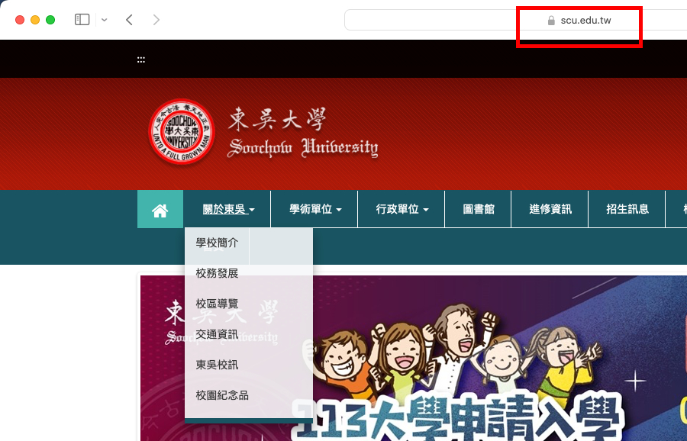
IP及網址
網站都有一個網址

Slide 4
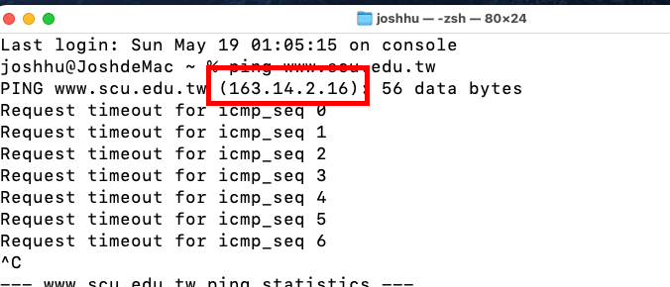
IP及網址
網址存在一台電腦上，對應一個IP

Slide 5
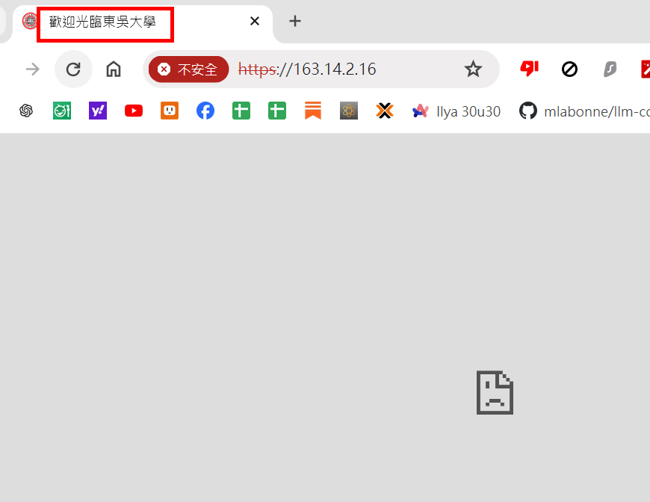
IP及網址
可以從IP找回電腦(但無法執行HTTPS)

Slide 6
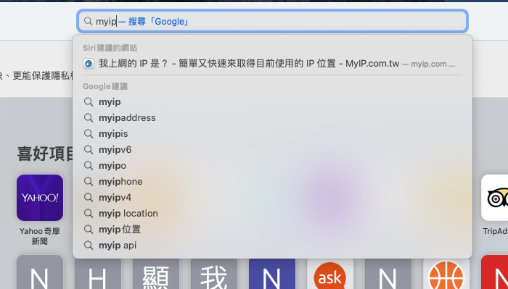
IP及網址

Slide 7
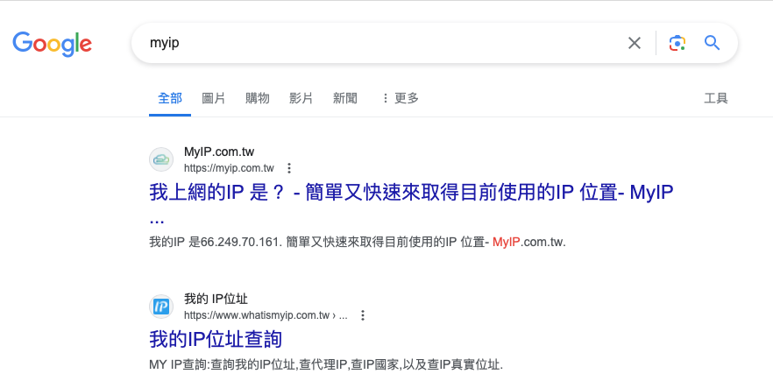
IP及網址

Slide 8
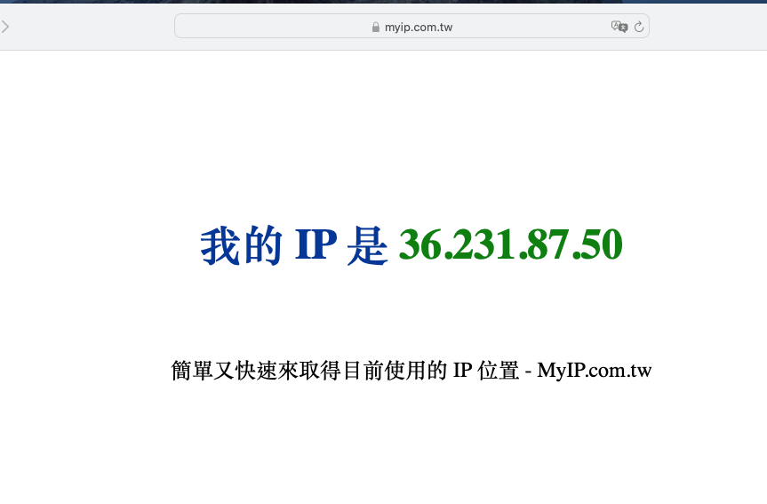
IP及網址

Slide 9
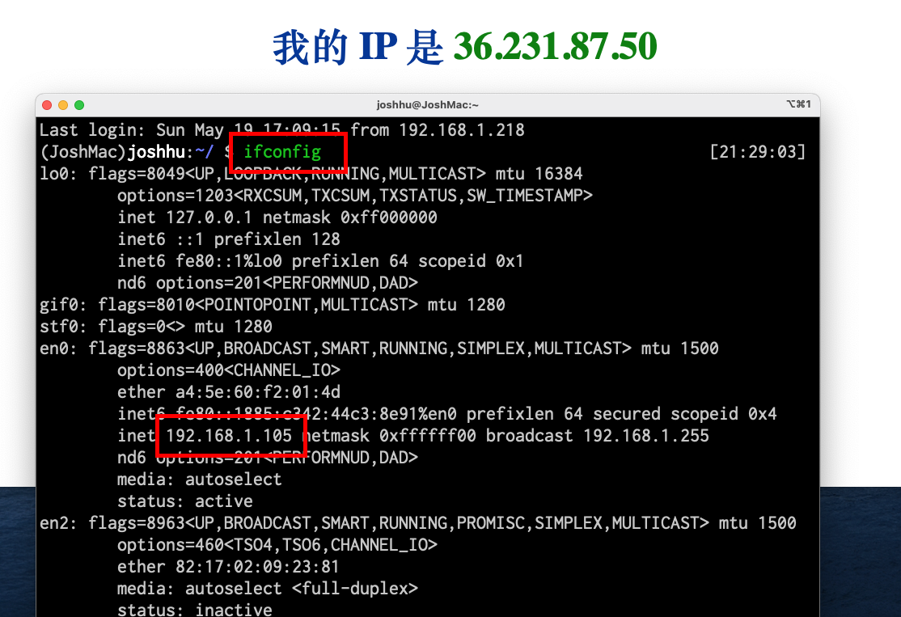
IP及網址

Slide 10
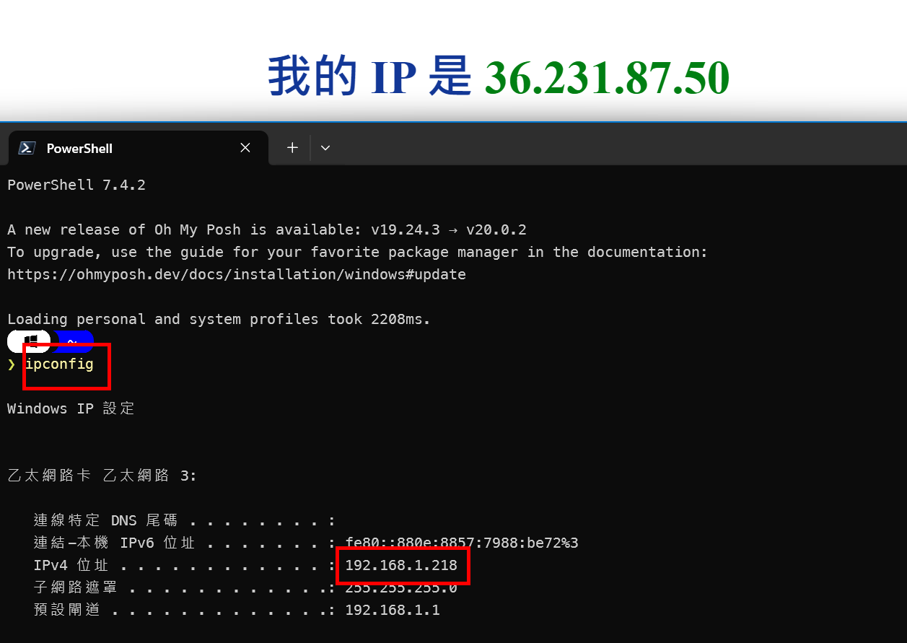
IP及網址

Slide 11
公網及私網
公網是全世界每一個連網裝置的私有號碼
知道號碼就可以從其它裝置互連
但全世界的IPV4只有40億個，早就不夠
通常學校或公司，都會使用NAT的功能，讓區域網路之內的裝置都共享一個公網IP
區域網路內的裝置可以連上公網上網，但公網上的電腦無法找到區域網路內的裝置

Slide 12
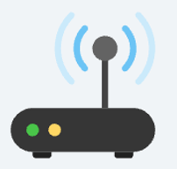
IP及網址
11.22.33.44
有公網IP路由器

Slide 13
IP及網址
網際網路
11.22.33.44
有公網IP路由器

Slide 14

IP及網址
網際網路
私有局域網
192.168.1.100
無公網IP的電腦
11.22.33.44
有公網IP路由器

Slide 15
IP及網址
網際網路
私網可以互聯
192.168.1.100
無公網IP的電腦
11.22.33.44
有公網IP路由器
192.168.1.200
無公網IP的電腦

Slide 16
IP及網址
外部的電腦
網際網路
私網可以互聯
192.168.1.100
無公網IP的電腦
11.22.33.44
有公網IP路由器
192.168.1.200
無公網IP的電腦

Slide 17
IP及網址
外部的電腦
網際網路
想要存取在內網的電腦
私網可以互聯
192.168.1.100
無公網IP的電腦
11.22.33.44
有公網IP路由器
192.168.1.200
無公網IP的電腦

Slide 18
IP及網址
外部的電腦
網際網路
無法直接連線
私網可以互聯
192.168.1.100
無公網IP
11.22.33.44
有公網IP路由器
192.168.1.200
無公網IP

Slide 19
IP及網址
外部的電腦
網際網路
必須透過NAT
私網可以互聯
192.168.1.100
無公網IP
11.22.33.44
有公網IP路由器
192.168.1.200
無公網IP

Slide 20
ngrok原理操作

Slide 21
IP及網址
外部的電腦
網際網路
必須透過NAT
私網可以互聯
192.168.1.100
無公網IP
11.22.33.44
有公網IP路由器
192.168.1.200
無公網IP

Slide 22
什麼是ngrok
公網上先找一台主機，有公網IP，稱為ngrok伺服器

Slide 23
ngrok原理
網際網路
ngrok伺服器
22.33.44.55
192.168.1.100
無公網IP
11.22.33.44
有公網IP路由器

Slide 24
什麼是ngrok
在私網上的電腦安裝ngrok客戶端軟體

Slide 25
ngrok原理
網際網路
ngrok伺服器
22.33.44.55
無公網IP
安裝ngrok客戶端
11.22.33.44
公網IP

Slide 26
什麼是ngrok
客戶端利用tunnel技術，「挖」一條通道，連線到ngrok伺服器

Slide 27
ngrok原理
網際網路
ngrok伺服器
22.33.44.55
無公網IP
安裝ngrok客戶端
11.22.33.44
有公網IP路由器

Slide 28
什麼是ngrok
其它私網以外的電腦，透過ngrok伺服器的通道，連回私網那台客戶端

Slide 29
ngrok原理
公網上的其它電腦
網際網路
ngrok伺服器
22.33.44.55
無公網IP
安裝ngrok客戶端
11.22.33.44
有公網IP路由器

Slide 30
ngrok原理
公網上的電腦可以從客戶端建立的私有通道，透過ngrok伺服器存取客戶端
公網上的其它電腦
網際網路
ngrok伺服器
22.33.44.55
無公網IP
安裝ngrok客戶端
11.22.33.44
有公網IP路由器

Slide 31
什麼是ngrok
ngrok伺服器會給這台客戶端一個「網址」

Slide 32
ngrok原理
網際網路
ngrok伺服器
22.33.44.55
如同建立了一條
私密通道一樣
無公網IP
安裝ngrok客戶端
11.22.33.44
有公網IP路由器

Slide 33
執行ngrok

Slide 34
連線前注意事項
不要使用學校的WIFI，用手機分享給電腦，因為學校會檔通訊埠
這邊用Flask示範連線，可以從ngrok提供的網址，連線回電腦上啟動的Flask服務

Slide 35
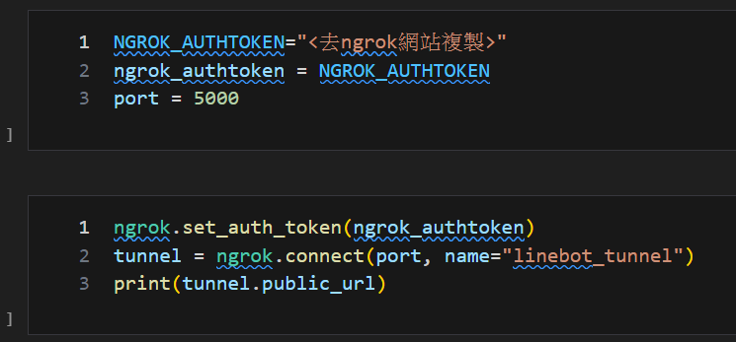
執行ngrok
執行本課程的「0401_pyngrok.ipynb」

Slide 36
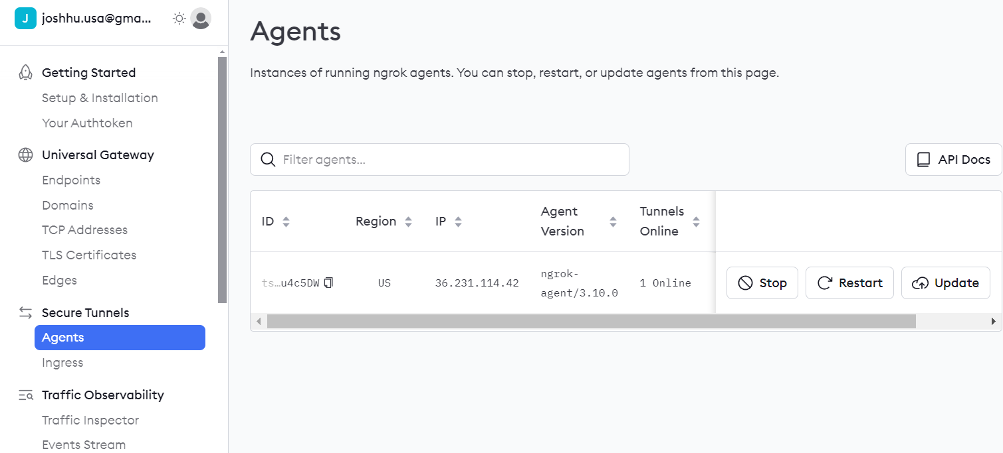
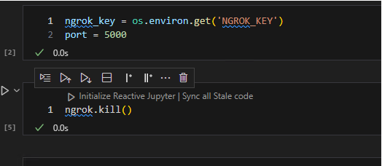
執行ngrok
中斷連線。由於免費帳號一次只能有一個連線，所以在連線前要先確定斷線

Slide 37
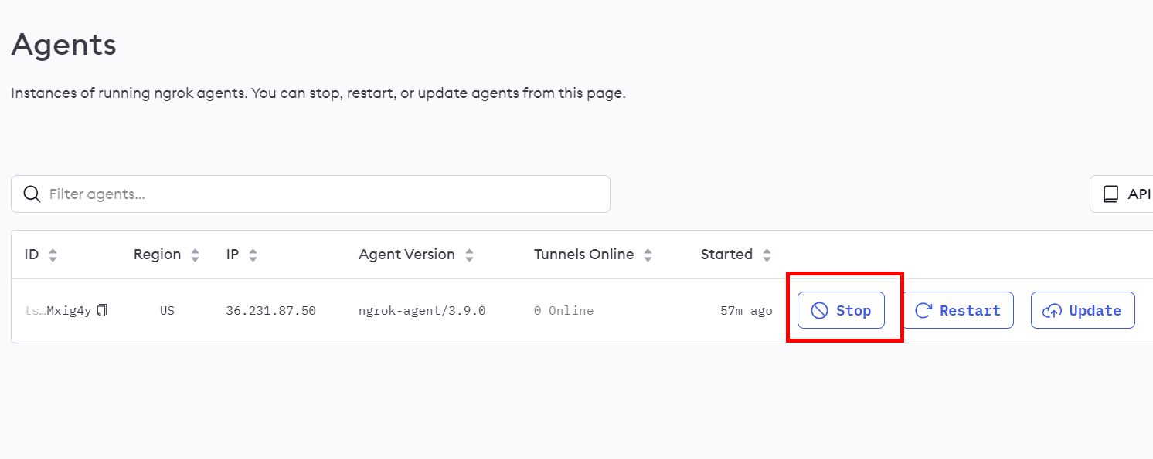
執行ngrok
也可在網頁上中斷(強迫中斷)

Slide 38
用Flask測試ngrok

Slide 39
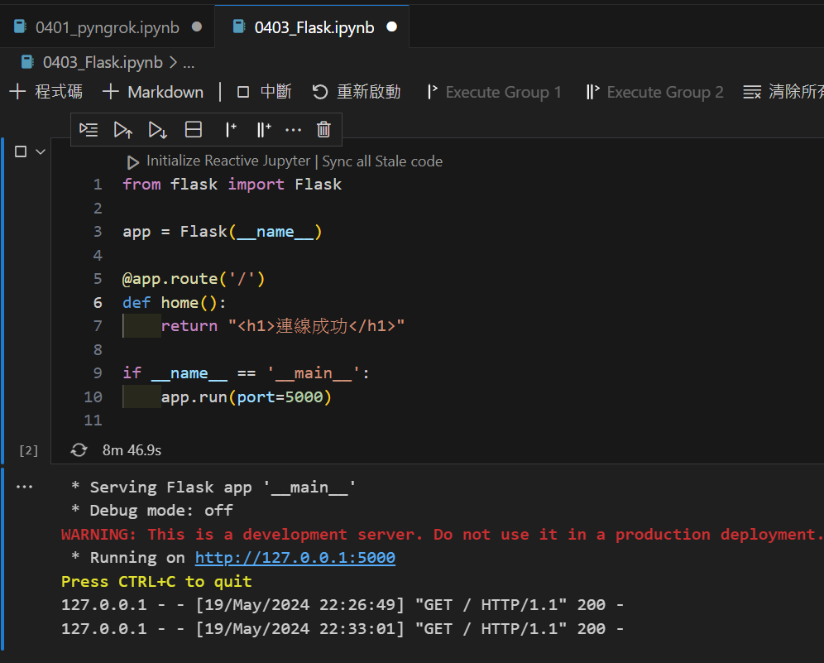
執行本機web程式
執行本課程的「0403_Flask.ipynb」

Slide 40
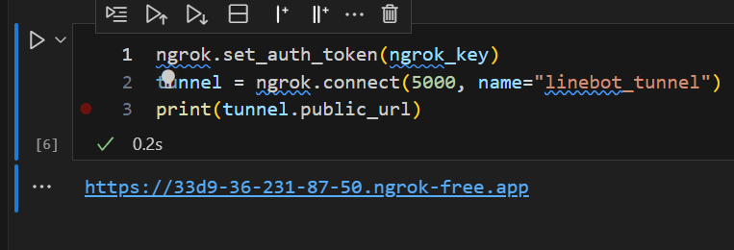
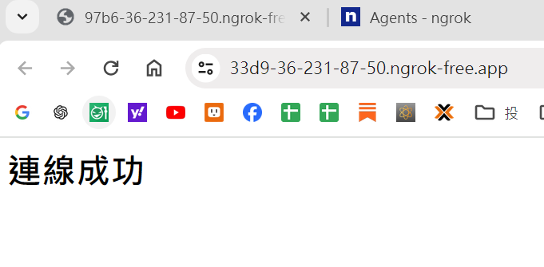
執行本機web程式
點選剛才ngrok產生的網址

Slide 41
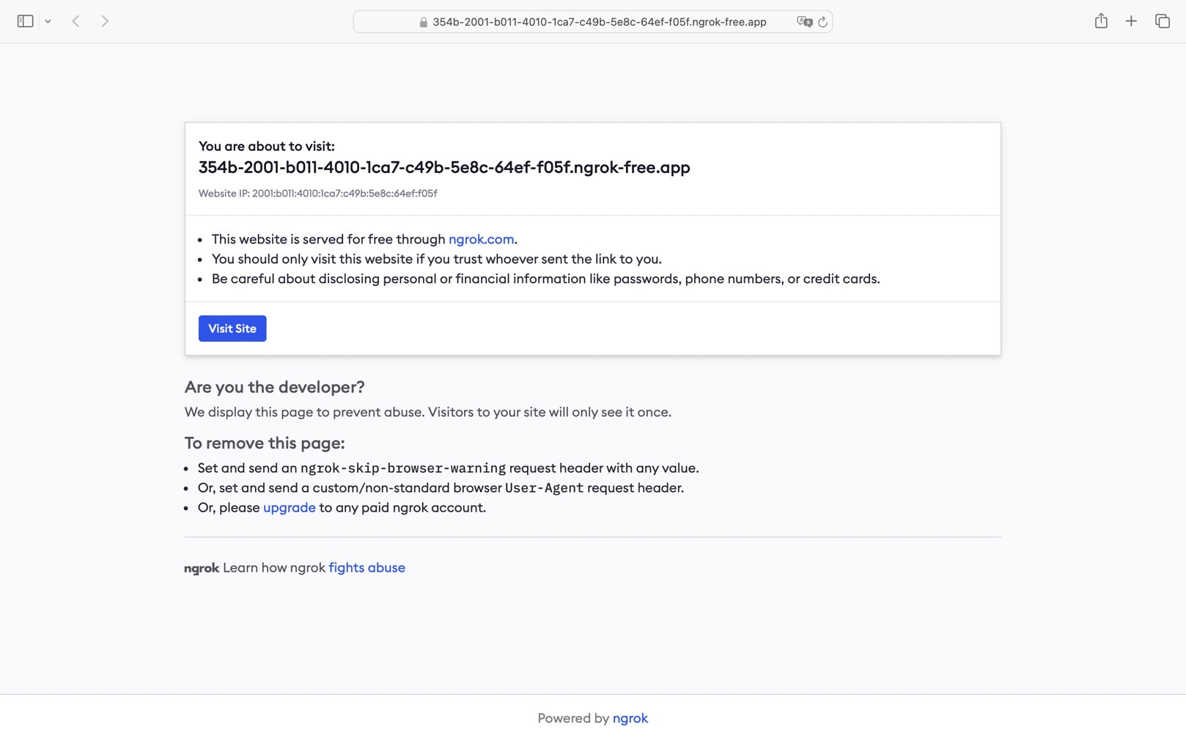
執行本機web程式
如果出現這個樣子的網址和頁面，就要執行colab程式了

Slide 42
在開發環境中設定變數

Slide 43
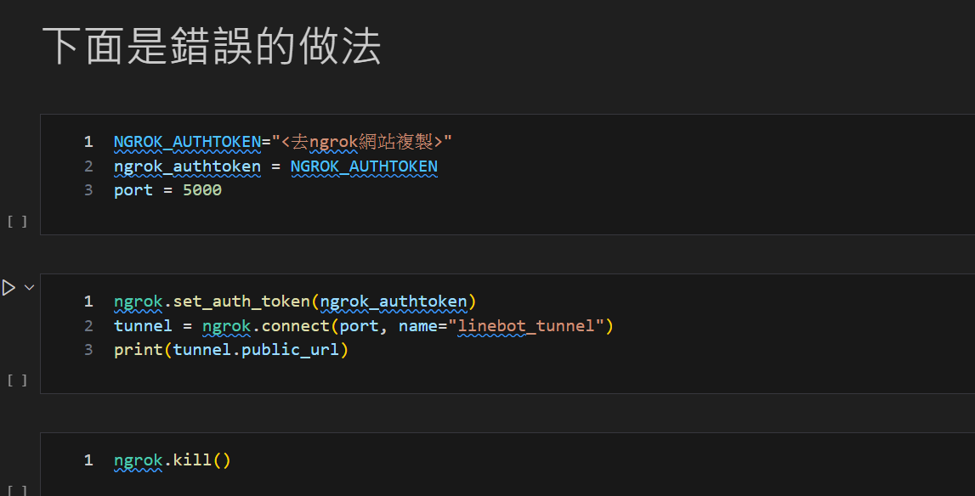
在開發環境中設定變數
在程式中直接寫入金鑰或是密碼是錯誤的方法

Slide 44
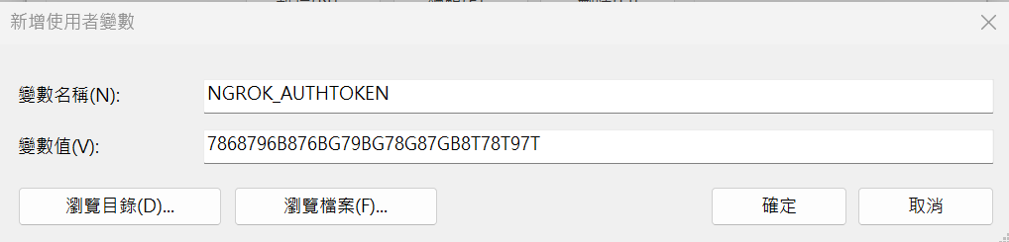
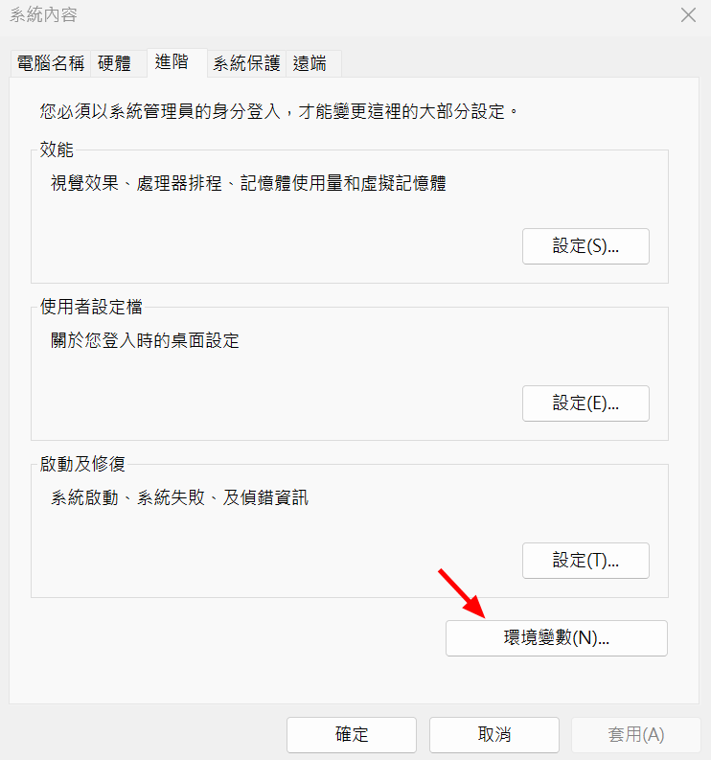
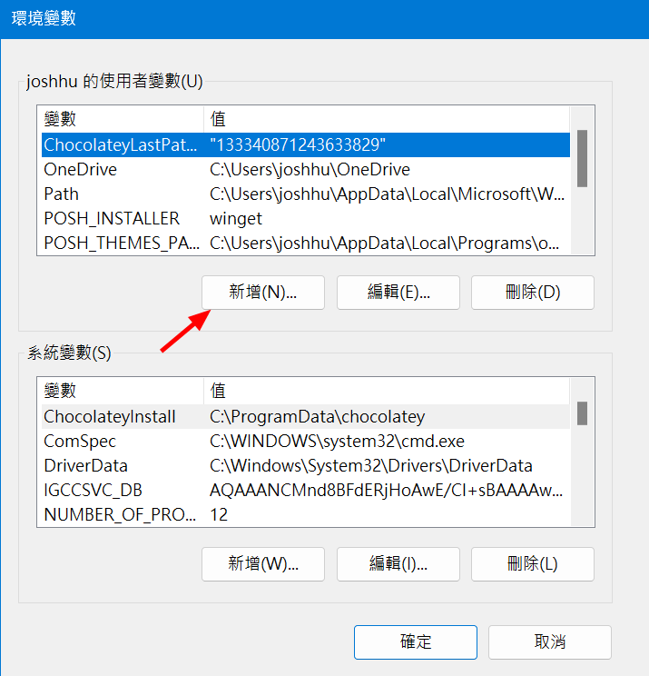
在開發環境中設定變數
在Windows下設定環境變數，無法用於多個conda環境

Slide 45
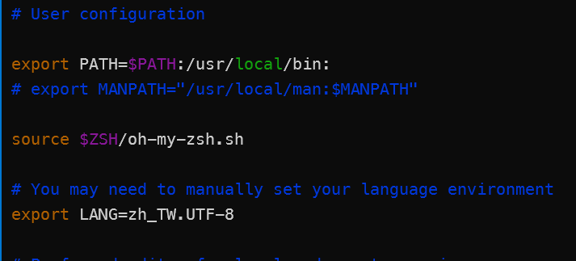
在開發環境中設定變數
在Linux/Mac下設定環境變數，在.bashrc/.zshrc中也無法多conda環境

Slide 46

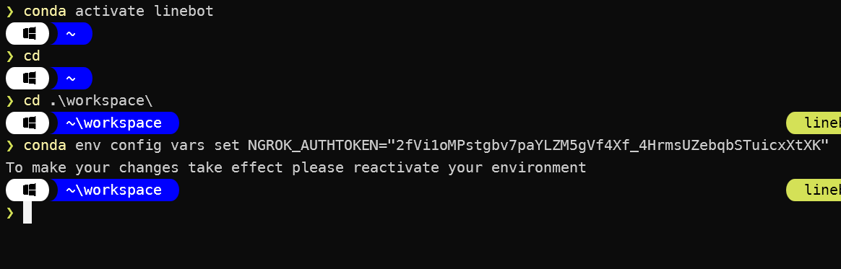
在開發環境中設定變數
正確作法：使用conda設定
conda activate linebot
conda env config vars set <要設定的變數>=<你的金鑰>

Slide 47
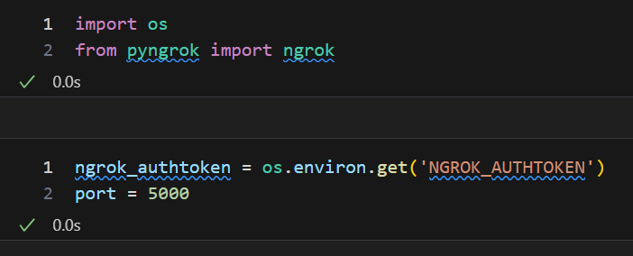
在開發環境中設定變數
正確作法：在python中使用os.environ.get()

Slide 48
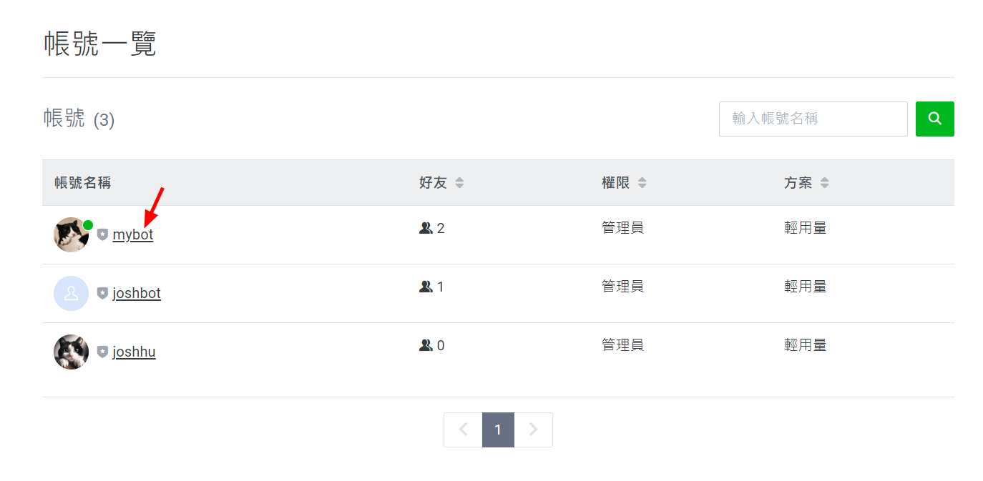
設定LINE Channel Secret

Slide 49
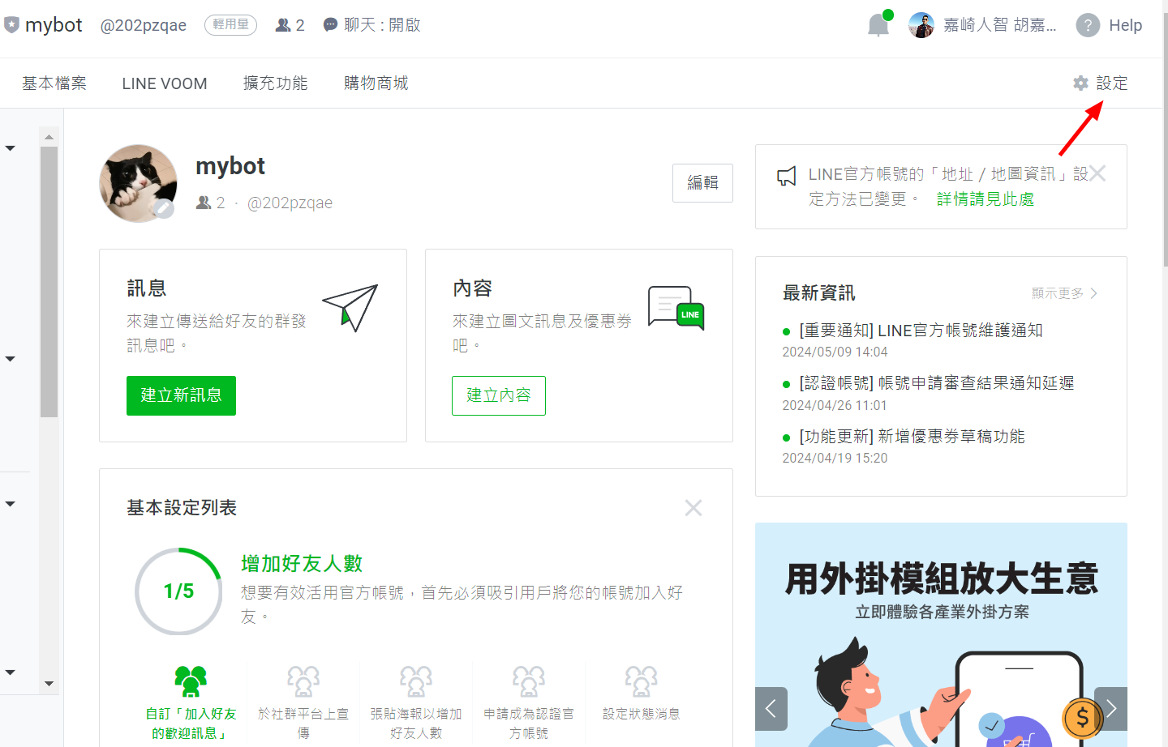
設定LINE Channel Secret

Slide 50
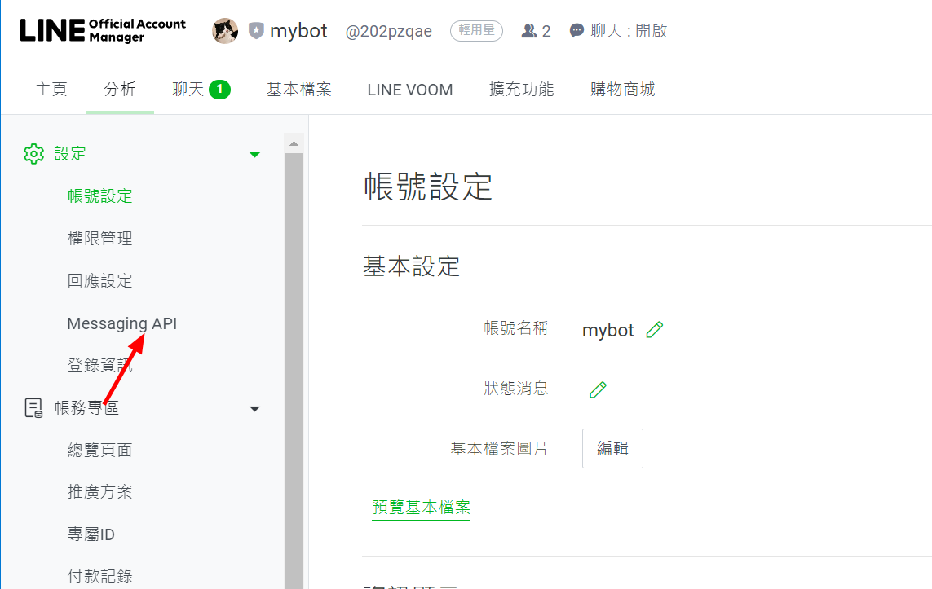
設定LINE Channel Secret

Slide 51
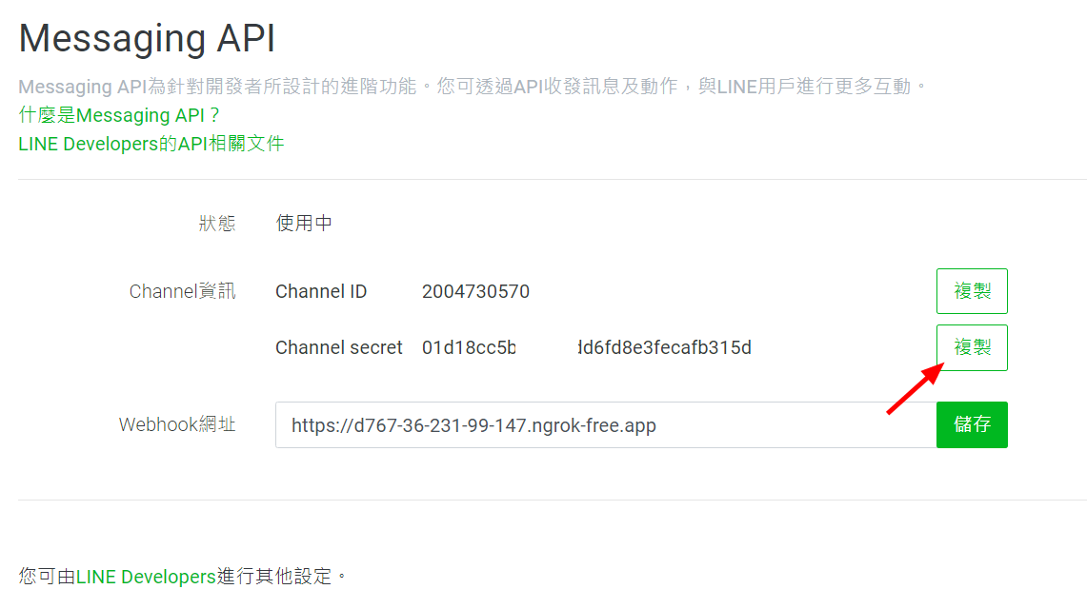
設定LINE Channel Secret

Slide 52
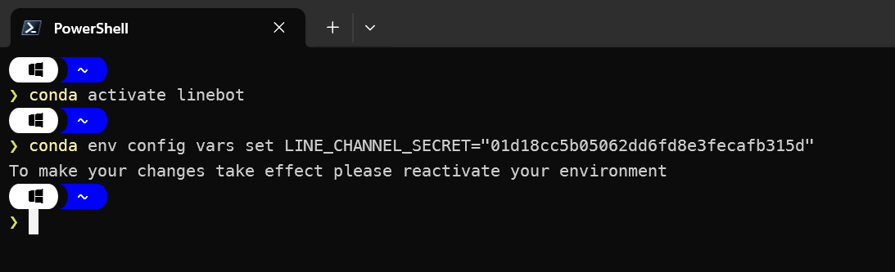
設定LINE Channel Secret
conda activate linebot
conda env config vars set <要設定的變數>=<你的金鑰>

Slide 53
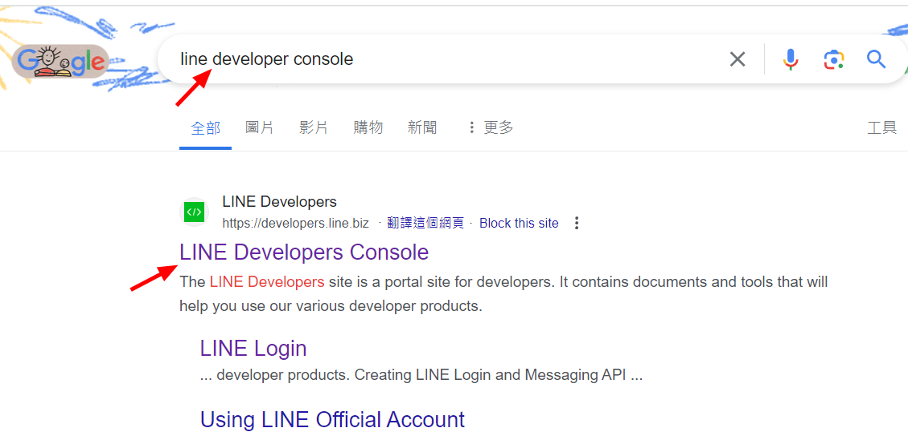
設定LINE Channel Access Token

Slide 54
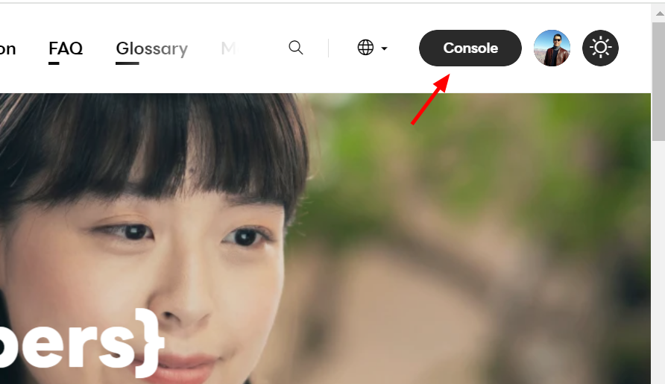
設定LINE Channel Access Token

Slide 55
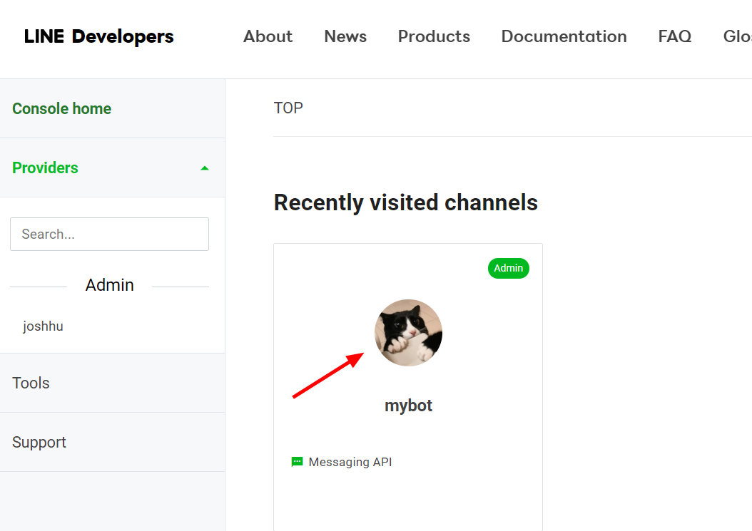
設定LINE Channel Access Token

Slide 56
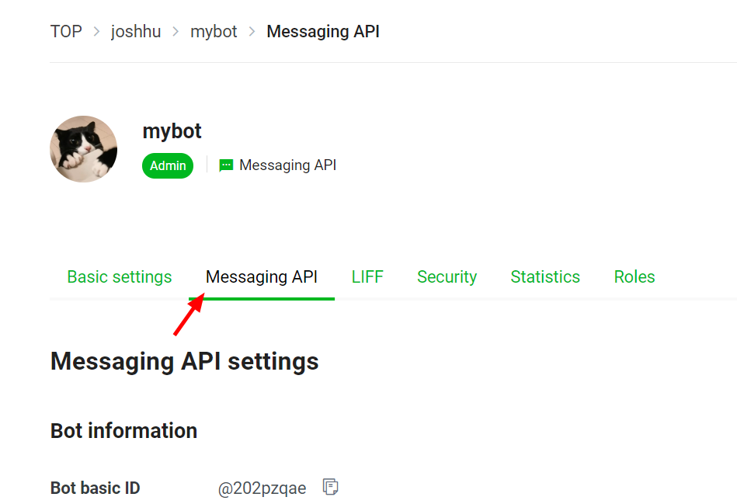
設定LINE Channel Access Token

Slide 57
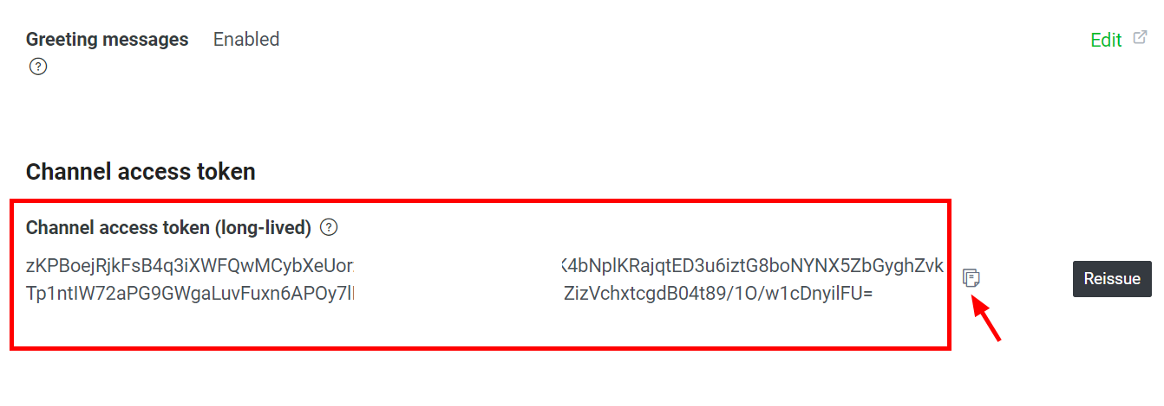
設定LINE Channel Access Token

Slide 58
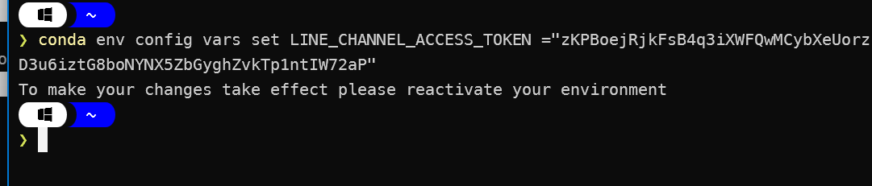
設定LINE Channel Access Token
conda activate linebot
conda env config vars set <要設定的變數>=<你的金鑰>

Slide 59
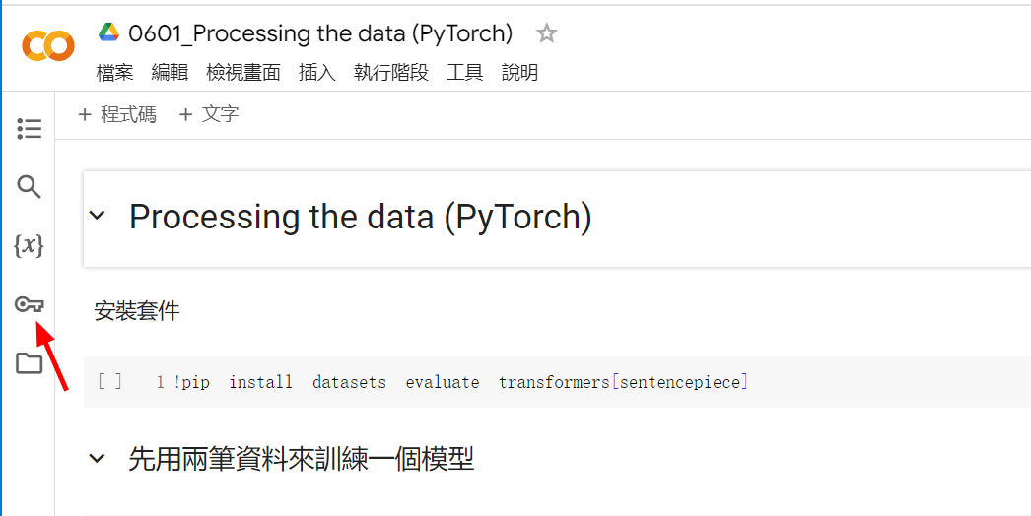
如果是Google Colab

Slide 60
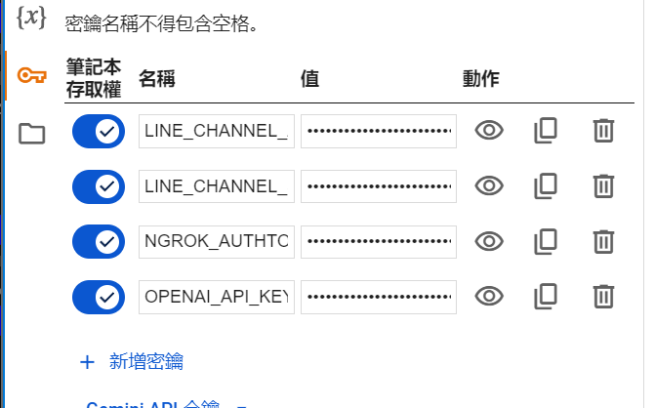
如果是Google Colab

Slide 61
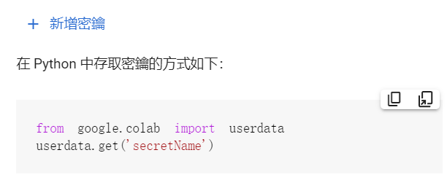
如果是Google Colab

